Slide 1
霧峰 林家公保第
張予僑
指導老師 姜明雄老師

Slide 2
介紹霧峰 林家公保第
全台最完整， 最龐大，最精緻建築群!
約11000平方公尺!

Slide 3
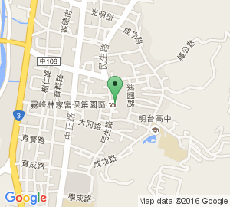
霧峰林家公保第在哪?
在這啦!
Google地圖

Slide 4
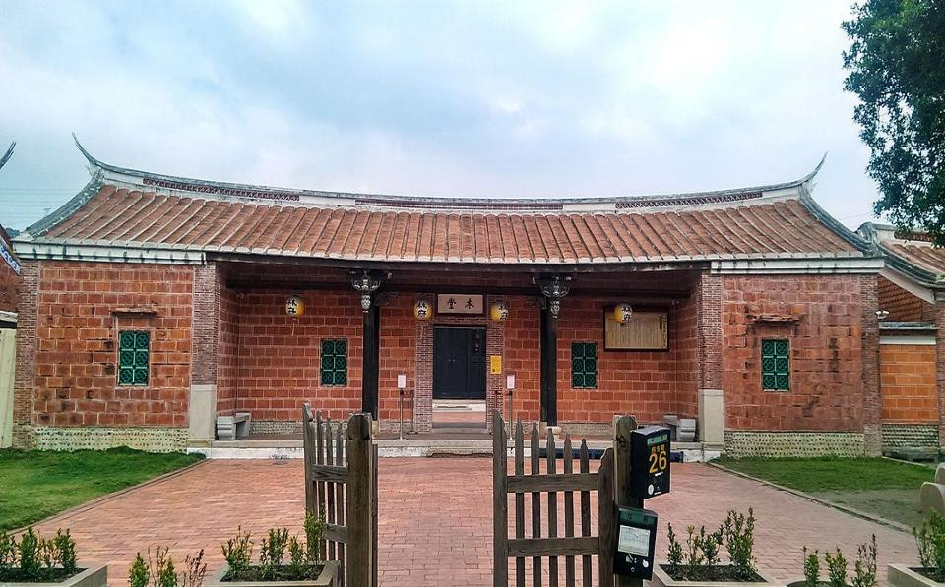
第一進門廳
Google圖片

Slide 5
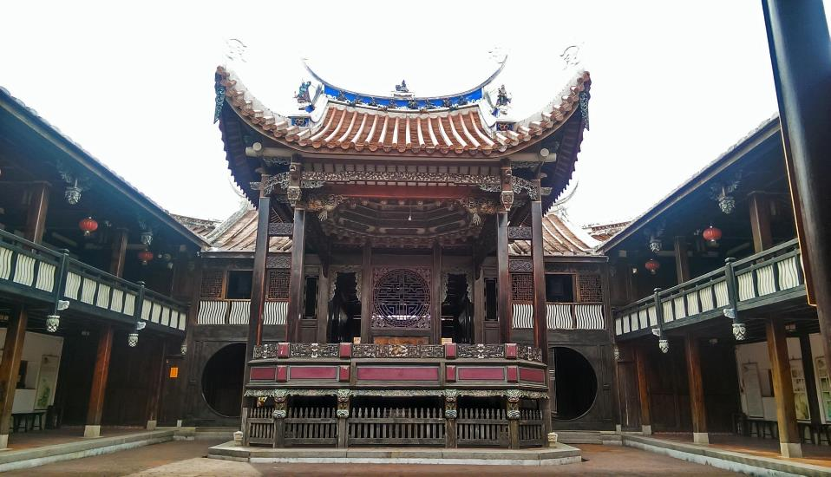
大花廳
Google圖片

Slide 6
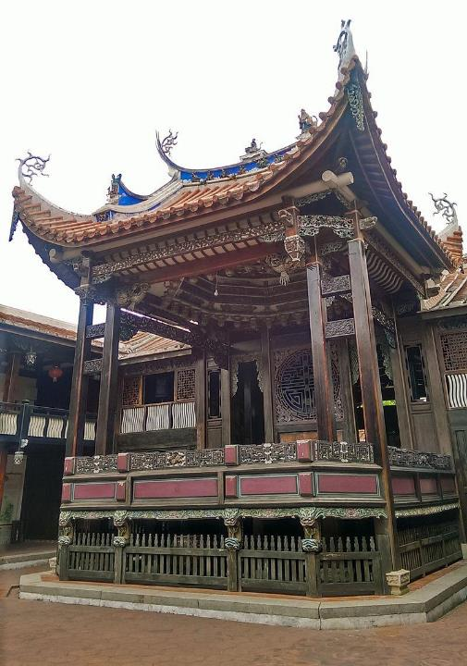
大花廳戲台
大花廳戲台是給林家看戲的場所，大花廳戲台會表演歌舞類。
Google圖片

Slide 7
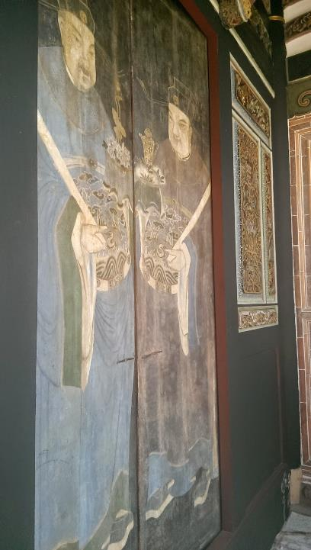
維基百科

Slide 8
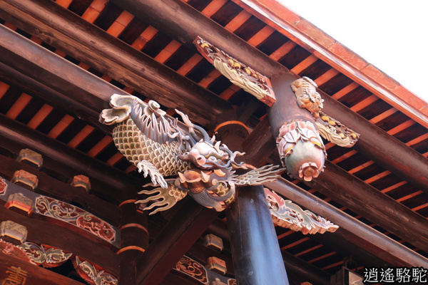

Slide 9
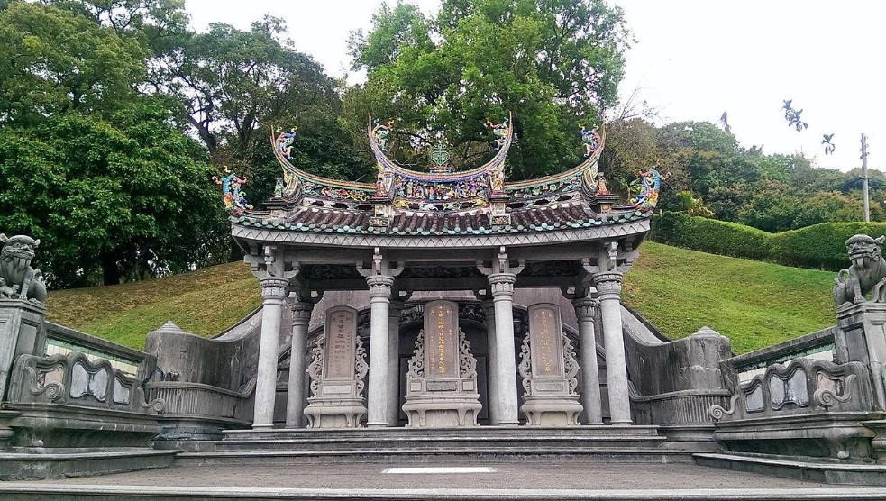
林家祖瑩
維基百科

Slide 10
霧峰林家英雄

Slide 11
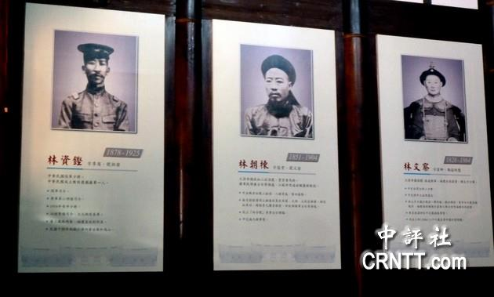
推翻封建專制
霧峰林家有三代英雄
建立民國
乙未抗日戰爭
建立民國
清法戰爭禦台
林資鏗
林朝棟
林文察
Hi~

Slide 12
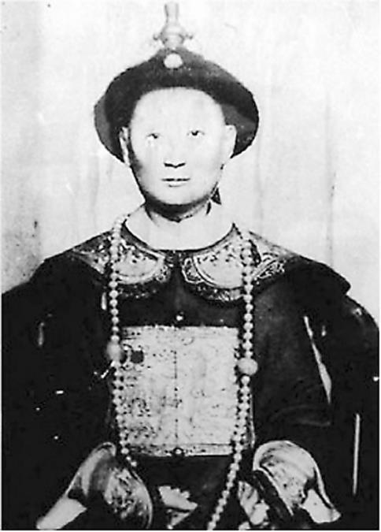
林文察，率鄉勇討伐小刀會，平戴潮春之亂，1864參與平定太平天國。
Google圖片

Slide 13
林文察英勇殉職，被清廷准建宮保第。

Slide 14
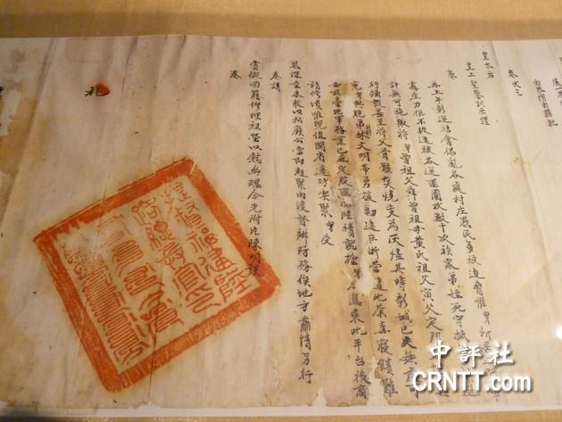
林文察上奏給清廷要求出兵平亂

Slide 15
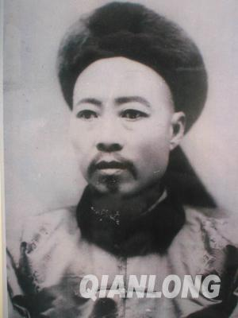
林朝棟。清法戰爭間，率鄉打法，透“火神槍”“福建巡撫”辦台軍務，擊潰法國。

Slide 16
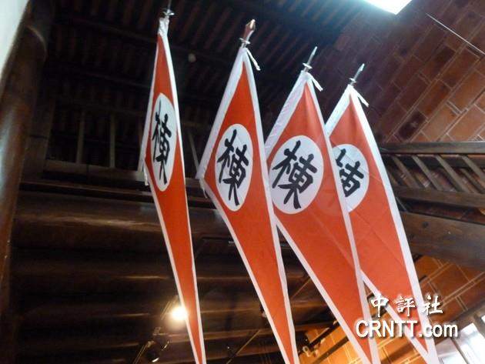
林朝棟以鄉勇組成的棟軍，抵禦法軍侵台並乙未抗日的主力軍

Slide 17
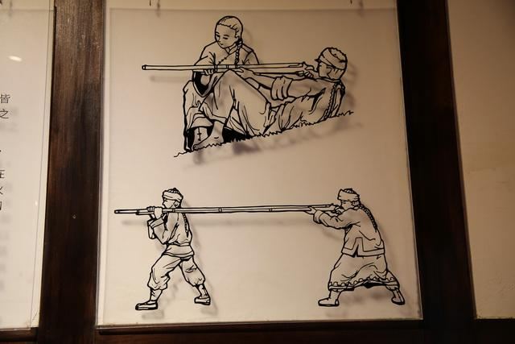
Google圖片

Slide 18
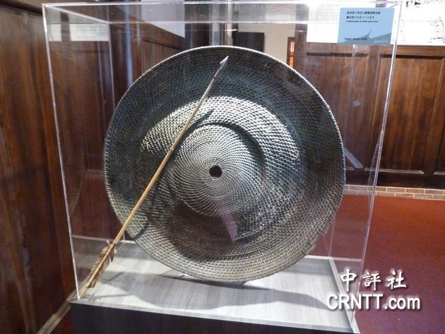
林朝棟所率棟軍所使用的箭與盾.

Slide 19
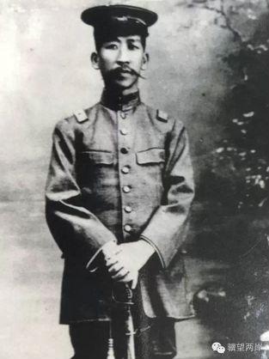
林資鏗。孫中山廣東惠州起義前夕，讓孫中山用其寓做惠州指揮處。
Google圖片

Slide 20
版權頁
Google圖片
中評社
維基百科
逍遙駱駝

Slide 21
謝謝大家
的聆聽及觀賞!

